Slide 1
Desenvolvimento de algoritmo de ordenação de vetor aplicado ao jogo da velha.
Alunos: Alexandre NEVES / VINICIUS MESQUINI / JULIO HENRIQUE.
orientadora: ELIANE VENDRAMINI DE OLIVEIRA

Slide 2
APRESENTAÇÃO
Esse trabalho tem como objetivo colocar em prática toda teoria vista em sala de aula.
Iremos mostrar em um caso prático como podemos utilizar os métodos de ordenação aplicando no famoso “jogo da velha”.
Precisamente iremos aplicar os métodos de ordenação no ranqueamento dos jogadores.

Slide 3
METODOS DE ORDENAÇÃO SIMPLES
Dentro dos métodos simples temos quatro métodos de ordenação
Insertion Sort
Selection Sort
Bubble Sort
Comb Sort.
Neste presente trabalho será aplicado o método Selection Sort.
Segundo Manzano (2012) a ordenação por seleção ou selection sort consiste em selecionar o menor item e colocar na primeira posição, selecionar o segundo menor item e colocar na segunda posição, segue estes passos até que reste um único elemento.

Slide 4
Implantação do selection sort no ranking do jogo.
O ranking será ordenado por sua pontuação feita em uma partida; a cada novos jogadores, o ranking será atualizado com os novas informações, o efeito de ordenação será aplicado por meio de um botão de inserção outros players, cada vitória será computado para seu tipo de jogador (\"X\" ou Bolinha), os empates não serão contabilizados como pontuação, cada vitória representa um ponto fixo (1 pts), uma sessão pode ter varias repetições, logo os jogadores, poderão se enfrentar, e conquistar vários pontos, em uma mesma sessão, não havendo necessidade de atualizar o ranking a cada vitória.

Slide 5
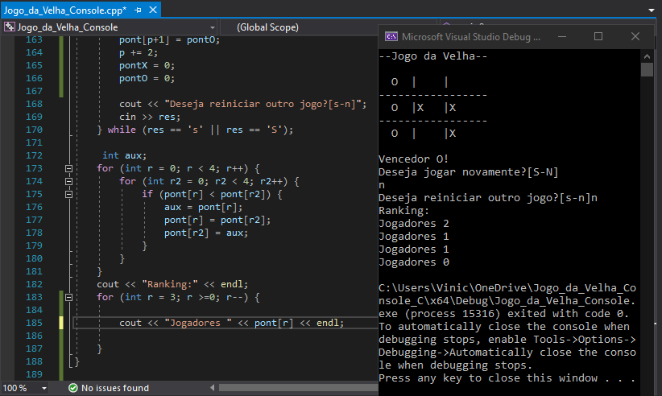
Base do projeto

Slide 6
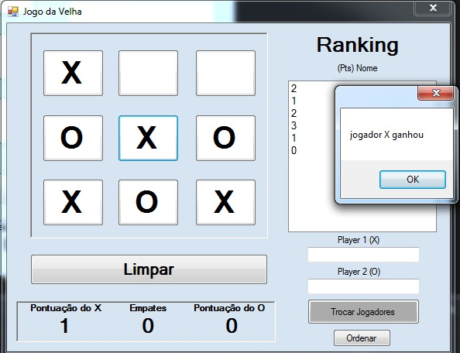
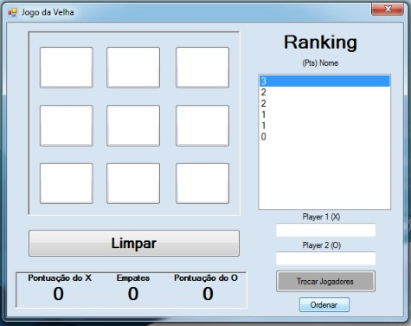
Portando para c#

Slide 7
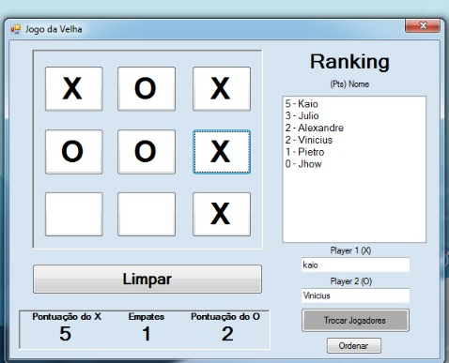
Projeto final

Slide 8
conclusão
Conclui se que a teoria vista em sala de aula é vivenciada todos os dias. como em filas de bancos, porem as vezes nós não enxergamos isso
Bancos.
Correios.
Hospitais.
Tabela de Futebol.
Porem muita das vezes as pessoas não enxergam isso ou não tem esse olhar como uma pessoa que estuda na área de computação ou que já trabalha.
E como podemos ver aplicação na pratica dessa teoria, é que o método realmente funciona e é bastante utilizado por ser rápido e se encaixa perfeitamente nesses casos de ordenações que tem poucos itens para serem ordenados.

